Slide 1

CHỦ ĐỀ 2
XÂY DỰNG
QUAN ĐIỂM SỐNG
Sinh hoạt lớp - Tiết 21
THỂ HIỆN QUAN ĐIỂM VỀ VAI TRÒ CỦA PHỤ NỮ TRONG XÃ HỘI HIỆN ĐẠI

Slide 2

Biểu diễn văn nghệ
Hát tặng các mẹ, các cô, các bạn nữ

Slide 3

Thể hiện quan điểm về vai trò của phụ nữ trong xã hội hiện đại

Slide 4



Thảo luận
nhóm
Nhiệm vụ
Thảo luận nhóm để đưa ra suy nghĩ, cảm nhận, lập luận về một số quan điểm sau:

Slide 5

1
Người phụ nữ hiện đại không thể tách rời trọng trách gia đình và sự cống hiến cho xã hội.
2
Phụ nữ hiện đại có vai trò to lớn, vị trí quan trọng đối với sự phát triển của xã hội
Em đồng ý hay phản đối quan điểm trên?
Lý do phản đối hoặc đồng tình?
Đưa ra các lý lẽ, dẫn chứng thuyết phục chứng minh cho ý kiến của mình.

Slide 6


Dù xã hội có hiện đại và phát triển, vai trò của người phụ nữ trong gia đình không thể tách rời và xóa bỏ. Nếu gia đình được coi là tế bào của xã hội thì người phụ nữ được coi là hạt nhân của tế bào này. Vai trò của người phụ nữ trong gia đình được thể hiện ở vai trò làm vợ và thiên chức làm mẹ.

Slide 7
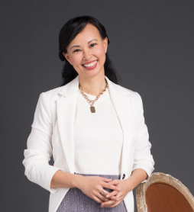
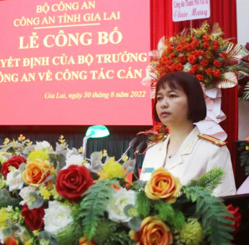
Trong thời đại mới, bên cạnh vai trò làm vợ, làm mẹ trong gia đình, người phụ nữ còn tiếp tục khẳng định và phát huy vai trò của mình đối với sự phát triển của xã hội, tích cực tham gia vào các hoạt động xã hội. Họ đã không ngừng nghiên cứu, trau dồi tri thức và không ít người đã đạt đến những địa vị rất cao trong mọi lĩnh vực. Ngày càng có nhiều người trở thành nhà lãnh đạo, nhà khoa học nổi tiếng, nhà quản lý năng động.

Slide 8

Tuy nhiên, trọng trách đặt lên vai người phụ nữ là rất nặng nề. Hiện nay, nhờ có sự hỗ trợ của thành tựu khoa học kỹ thuật hiện đại đã phần nào giúp người phụ nữ giảm bớt sức lao động của họ trong công việc gia đình nhưng về cơ bản phụ nữ vẫn là người làm chính công việc nhà, từ việc bếp núc tới việc dạy dỗ con cái, chăm lo đời sống tinh thần cho các thành viên trong gia đình.

Slide 9
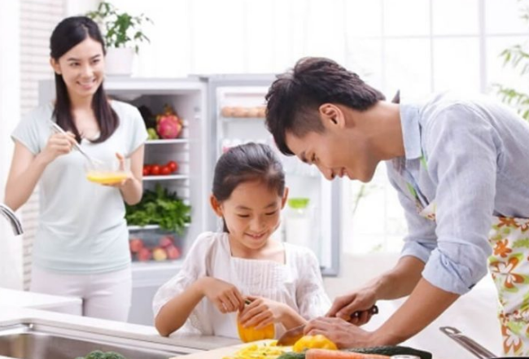
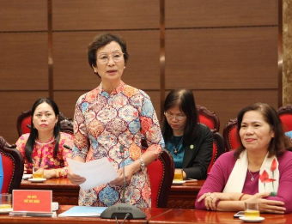
Các thành viên trong gia đình và xã hội cũng cần tạo điều kiện để phụ nữ có thời gian học tập, tham gia các hoạt động xã hội, có thời gian nghỉ ngơi, vui chơi, giải trí, chăm sóc sức khỏe để vừa thực hiện tốt vai trò của mình trong gia đình vừa đóng góp ngày càng nhiều cho xã hội.

Slide 10

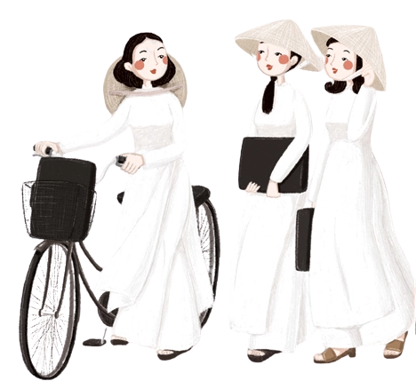
Nữ sinh với quan điểm về phụ nữ trong thời hiện đại

Slide 11

Là một nữ sinh trong thời hiện đại, em thấy mình cần phải làm gì để gìn giữ những truyền thống tốt đẹp của người phụ nữ từ xưa đến nay mà vẫn tiếp thu được sự hiện đại, hòa nhập quốc tế?

Slide 12

Là một nữ sinh trong thời đại ngày nay, em cần phải gìn giữ nét đẹp của phụ nữ Việt Nam, đó là công - dung - ngôn - hạnh. Luôn luôn coi đó là thước đo và tiêu chí của bản thân.
Trong ứng xử của người phụ nữ hiện đại cần thể hiện sự am hiểu, trí tuệ nhưng đồng thời vẫn cần phải giữ nét dịu dàng của phụ nữ. Còn đức hạnh của người phụ nữ luôn cần được trau dồi, rèn giũa, giữ gìn những nét đẹp truyền thống của người phụ nữ trong bối cảnh hội nhập như hiện nay.
Để làm được những điều đó, nữ sinh Việt Nam cần chăm chỉ học hành, rèn luyện những kĩ năng cần thiết trong cuộc sống, luôn xác định tâm lý bỏ qua mọi định kiến, vươn lên để đạt được thành công và sự công nhận, tôn vinh của xã hội.

Slide 13

Trò chơi
“Nhanh tay nhanh trí”

Slide 14



1
Ngày thành lập Hội Liên hiệp Phụ nữ Việt Nam là ngày
A. 20-10-1929
A. 20-10-1929
B. 20-10-1930
C. 8-3-1945
Đáp án

Slide 15
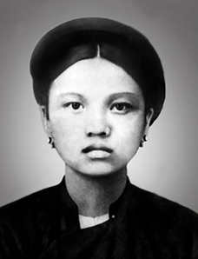
2
Một nữ chính trị gia, nhà cách mạng nổi tiếng Việt Nam, quê ở Nghệ An, bà là ai?
A. Võ Thị Sáu
B. Nguyễn Thị Minh Khai
B. Nguyễn Thị Minh Khai
C. Lê Thị Hồng Gấm
Đáp án

Slide 16
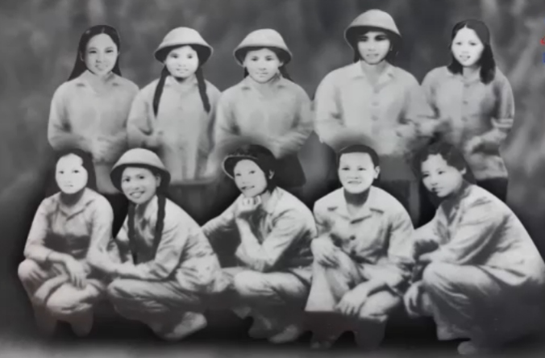
3
Có bao nhiêu nữ thanh niên xung phong hy sinh ở Ngã Ba Đồng Lộc?
A. 9
B. 10
B. 10
C. 17
Đáp án

Slide 17
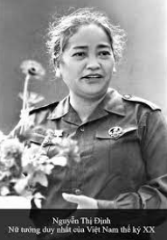
4
Ai là nữ chiến sĩ Việt Nam đầu tiên được phong cấp tướng?
A. Võ Thị Sáu
B. Ngô Thị Tuyển
C. Nguyễn Thị Định
C. Nguyễn Thị Định
Đáp án

Slide 18
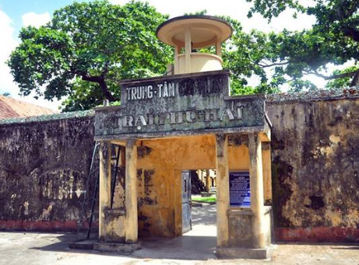
5
Nhà tù đã giam giữ chị Võ Thị Sáu anh hùng là:
A. Côn Đảo
A. Côn Đảo
B. Hỏa Lò
C. Sơn La
Đáp án

Slide 19
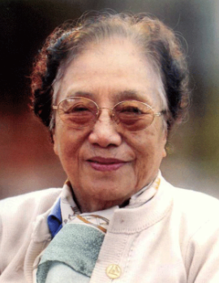
6
Nữ chính trị gia nào đã đại diện Việt Nam ký hiệp định Pari?
A. Chương Mĩ Hoa
B. Nguyễn Thị Bình
B. Nguyễn Thị Bình
C. Nguyễn Thị Doan
Đáp án

Slide 20
7
Tám chữ vàng Đảng và Bác khen tặng phụ nữ Việt Nam là gì?
A. Anh hùng – Bất khuất – Trung hậu – Đảm đang
A. Anh hùng – Bất khuất – Trung hậu – Đảm đang
B. Anh hùng – Kiên cường – Trung hậu – Đảm đang
C. Dịu dàng – Bất khuất – Trung hậu – Đảm đang
Đáp án

Slide 21
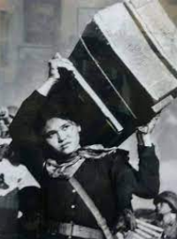
8
Nữ anh hùng nào đã vác hòm đạn có trọng lượng gần gấp 2 lần trọng lượng của mình trong kháng chiến chống Mĩ?
A. Trần Thị Bắc
B. Ngô Thị Tuyển
B. Ngô Thị Tuyển
C. Hoàng Ngân
Đáp án

Slide 22
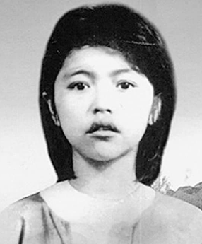
9
Chị Võ Thị Sáu qua đời ở tuổi bao nhiêu?
A. 14
B. 16
B. 16
C. 17
Đáp án

Slide 23
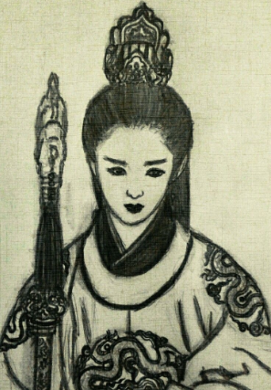
10
Nữ hoàng đế đầu tiên của Việt Nam là ai?
A. Lí Chiêu Hoàng
A. Lí Chiêu Hoàng
B. Ỷ Lan Nguyên Phi
C. Đặng Thị Huệ
Ảnh minh họa
Đáp án

Slide 24

TỔNG KẾT
ĐÁNH GIÁ
GIAO NHIỆM VỤ

